Slide 1

МИНИСТЕРСТВО ТРУДА И ЗАНЯТОСТИ ИРКУТСКОЙ ОБЛАСТИ
Реализация государственной политики по улучшению условий и охране труда в Иркутской области
Министр труда и занятости Иркутской области
Воронцова Наталья Владимировна

Slide 2

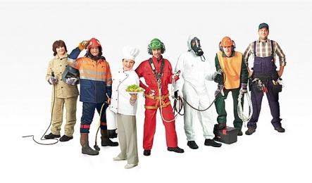
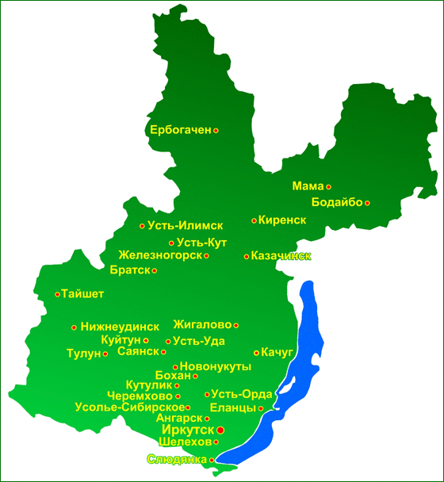

Население Иркутской области
Экономически активное население области составляет 1 257 250 человек.
Население области –
2 418,0 тыс. человек
В состав области входят
33 муниципальных района,
9 городских округов,
67 городских поселений,
365 сельских поселений.
Среднегодовая численность работников организаций составляет 793 070 человек.
Структура занятого населения

Slide 3
Уровень производственного травматизма в Иркутской области
-17,7%
1,7%
-5,0%
-9,0%
Причины производственного травматизма в 2013 году

Slide 4
Количество погибших на производстве по видам экономической деятельности
Всего смертельные травмы на производстве в 2013 году получил 101 работник (2012 г. – 63 работника).

Slide 5
Динамика производственного травматизма в Российской Федерации, Сибирском федеральном округе и в Иркутской области за 2009-2013 гг. (по данным Росстата).
Численность пострадавших с утратой трудоспособности на один рабочий день и более и со смертельным исходом в расчете на 1000 работающих, Кч.
Численность пострадавших со смертельным исходом
в расчете на 1000 работающих, Кч см.

Slide 6
Удельный вес работников, занятых во вредных и опасных условиях труда в Российской Федерации, Сибирском федеральном округе и Иркутской области
в 2013 году

Slide 7
Удельный вес работников, занятых во вредных и опасных условиях труда, по воздействующим факторам и видам экономической деятельности на предприятиях Иркутской области
Занятые в условиях, не отвечающих санитарно-гигиеническим нормам
Занятые тяжелым физическим трудом
Занятые на оборудовании, не отвечающем требованиям безопасности

Slide 8
Профессиональная заболеваемость в Иркутской области
 | 2012 год | 2013 год
Впервые установлен диагноз профессионального заболевания (отравления) | 256 работающих | 276 работающих
Уровень профессиональной заболеваемости на 10 тысяч работающих | 4,13 | 4,38
Структура профессиональных заболеваний
2012 год
2013 год

Slide 9
Структура профессиональной заболеваемости в Иркутской области
Показатели профессиональной заболеваемости
(в разрезе видов экономической деятельности):
- при добыче угля - 41,2 (25,3 в 2012г.);
- деятельности воздушного транспорта - 40,8 (26,4);
- в металлургическом производстве - 33,1 (33,2);
- при добыче металлических руд - 29,1 (36,4);
- в производстве целлюлозы - 17,0 (11,1);
- в производстве судов и летательных аппаратов - 11,7 (15,6);
- в производстве машин и оборудования -8,9 (8,3);
- в лесном хозяйстве - 6,7 (7,3);
- в производстве и распределении электроэнергии - 6,3 (4,4).
Обстоятельства и условия возникновения профессиональных хронических заболеваний
в 2013 году послужили:
- конструктивные недостатки машин и оборудования - 48,5% (53,8% в 2012г);
- несовершенство технологических процессов - 48,5% (42,4%);
- несовершенство и отсутствие санитарно-технических установок - 1,2% (2,6%);
- отступление от технологического регламента - 0,9%;
- нарушение правил техники безопасности - 0,3%;
- нарушение установленного режима труда и отдыха – 0,3%;
несовершенство рабочих мест - 0,3%.
Вывод:
В целом, по сравнению с 2012 годом уровень профессиональной заболеваемости увеличился на 3,2%. Остается высоким число установленных двух и более профессиональных заболеваний (запущенных форм профпатологии) - 45 (в 2012г. - 54).

Slide 10
Сведения о численности лиц с впервые установленными профессиональными заболеваниями (отравлениями) в Российской Федерации, Сибирском федеральном округе и Иркутской области
за 2012-2013 годы (по данным Роспотребнадзора).
 | Профессиональные заболевания (отравления) |  | Острые профессиональные заболевания (отравления) |  | из них со смертельным исходом |  | Хронические профессиональные заболевания (отравления) |  | Численность лиц с двумя и более зарегистрированными заболеваниями (отравлениями)
 | 2012 | 2013 | 2012 | 2013 | 2012 | 2013 | 2012 | 2013 | 2012 | 2013
Российская Федерация | 6696 | 6993 | 61 | 49 | 10 | 15 | 6635 | 6944 | 1087 | 1098
Сибирский федеральный округ | 2178 | 2368 | 12 | 10 | 2 | 3 | 2166 | 2358 | 366 | 327
Иркутская область | 256 | 276 | 0 | 4 | 0 | 1 | 256 | 272 | 54 | 45
Численность лиц с установленным в 2012-2013 годах профессиональным заболеванием
в Российской Федерации, Сибирском федеральном округе и Иркутской области
(по данным Росстата).
 | Численность лиц с установленным в текущем году профессиональным заболеванием
 | человек |  | на 10 000 занятых
 | 2012 | 2013 | 2012 | 2013
Российская Федерация | 5319 | 5337 | 2,5 | 2,5
Сибирский Федеральный округ | 1696 | 1822 | 5,6 | 6,3
Иркутская область | 217 | 232 | 6,9 | 7,3

Slide 11
Программа улучшения условий и охраны труда в Иркутской обласи
МИНИСТЕРСТВО ТРУДА И ЗАНЯТОСТИ ИРКУТСКОЙ ОБЛАСТИ
Государственная программа «Труд и занятость».
Подпрограмма «Улучшение условий и охраны труда в Иркутской области» на 2014-2018 годы.
Сохранение трудоспособности работающего населения на всем протяжении профессиональной карьеры.
Снижение риска смертности и травматизма на производстве.
Снижение профессиональных заболеваний.
Совершенствование управления профессиональными рисками.
Активизация работы по проведению специальной оценки условий труда.

Slide 12
Задачи, стоящие перед Правительством Иркутской области
1. Детальная проработка с предприятиями области по каждому виду деятельности и учреждениями бюджетной сферы порядка и последствий внедрения специальной оценки условий труда.
2. Разработка рекомендаций для органов местного самоуправления и организаций по внедрению СОУТ.
3. Проведение обучения для специалистов органов местного самоуправления и руководителей предприятий.
4. Корректировка региональной программы улучшения условий и охраны труда в части основных мероприятий и целевых показателей.
5. Разработка нормативно-правовых актов, регламентирующих проведение государственной экспертизы условий труда.
6. Организация мониторинга результатов внедрения СОУТ.

Slide 13
Первоочередные задачи органов местного самоуправления Иркутской области
1. Провести подробный анализ текущей ситуации с условиями труда на предприятиях и в учреждениях муниципального образования.
2. Оценить экономические последствия внедрения СОУТ для муниципальных учреждений и местных бюджетов.
3. Проработать возможные риски и последствия для работников по видам деятельности.
4. Обеспечить информационное сопровождение внедрения СОУТ.
5. Организовать обучение специалистов по охране труда и руководителей предприятий по видам деятельности.
6. На основании методических рекомендаций министерства труда и занятости обеспечить внедрение СОУТ на предприятиях.

Slide 14
СПАСИБО
ЗА ВНИМАНИЕ!

